Slide 1


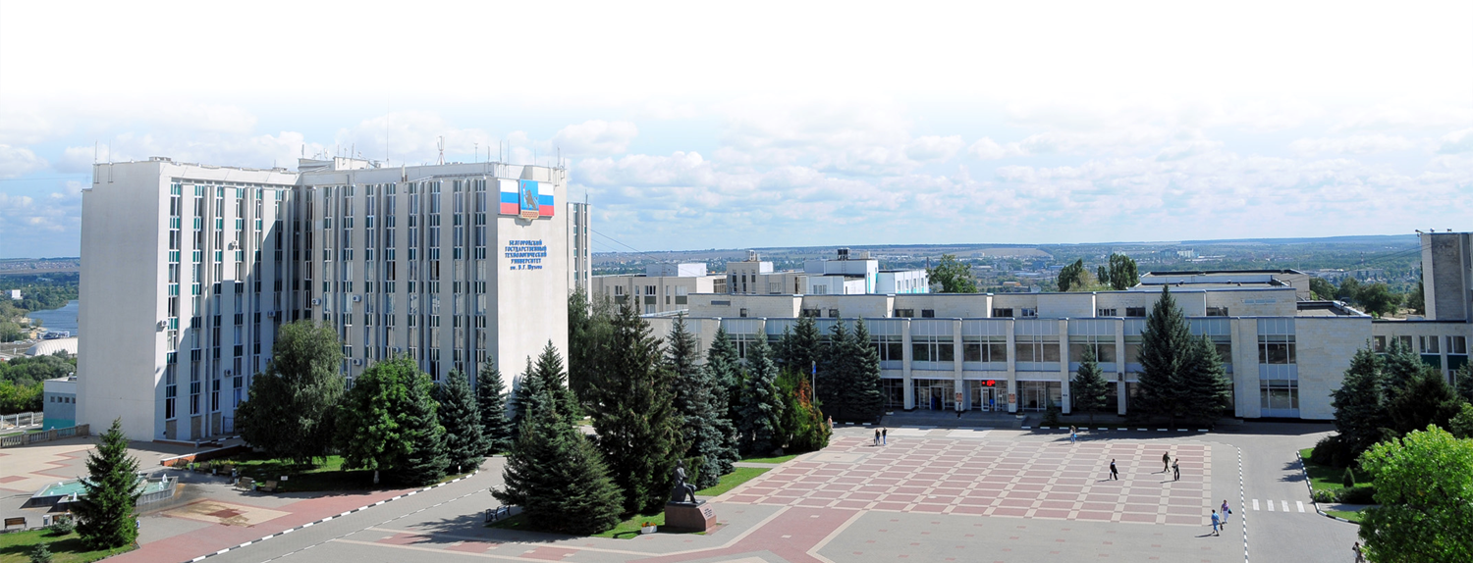
Колледж высоких технологий
БГТУ им. В.Г. Шухова

Slide 2
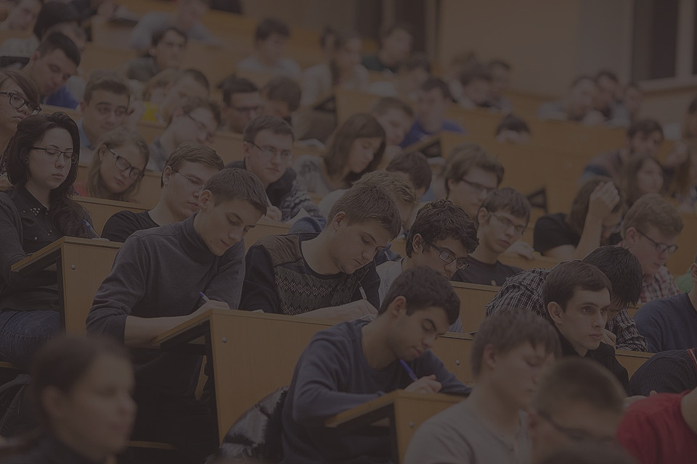

Наш колледж
Образован 6 сентября 2017 года на базе БГТУ им. В.Г. Шухова решением Учёного совета с целью реализации инновационных образовательных программ в области обеспечения подготовки кадров по наиболее востребованным и перспективным высокотехнологичным специальностям среднего профессионального образования
Белгородский государственный университет им. В.Г. Шухова
Колледж высоких технологий

Slide 3
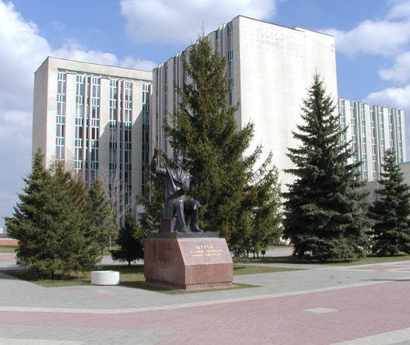
Колледж высоких технологий сегодня
В 2023 году колледж осуществляет набор студентов по следующим
специальностям:
07.02.01. «Архитектура»
08.02.08 «Монтаж и эксплуатация
оборудования
и систем газоснабжения»
08.02.13 «Монтаж и эксплуатация
внутренних
сантехнических устройств,
кондиционирования
воздуха и вентиляции»
08.02.14 «Эксплуатация и
обслуживание
многоквартирного дома»
09.02.07 «Информационные системы
и программирование»
Белгородский государственный университет им. В.Г. Шухова
Колледж высоких технологий

Slide 4
Колледж высоких технологий сегодня
20.02.01 «Экологическая безопасность природных комплексов»
18.02.12 «Технология аналитического контроля химических соединений»
38.02.01 «Экономика и бухгалтерский учет (по отраслям)»
профессии:
08.01.29 «Мастер по ремонту и
обслуживанию инженерных
систем жилищно-
коммунального хозяйства»
Белгородский государственный университет им. В.Г. Шухова
Колледж высоких технологий

Slide 5
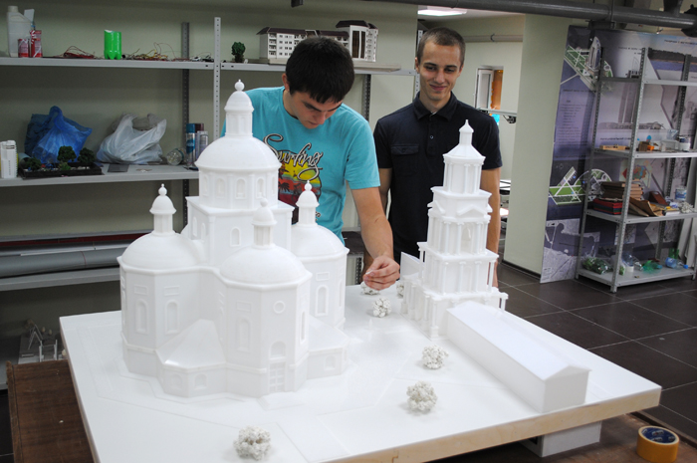
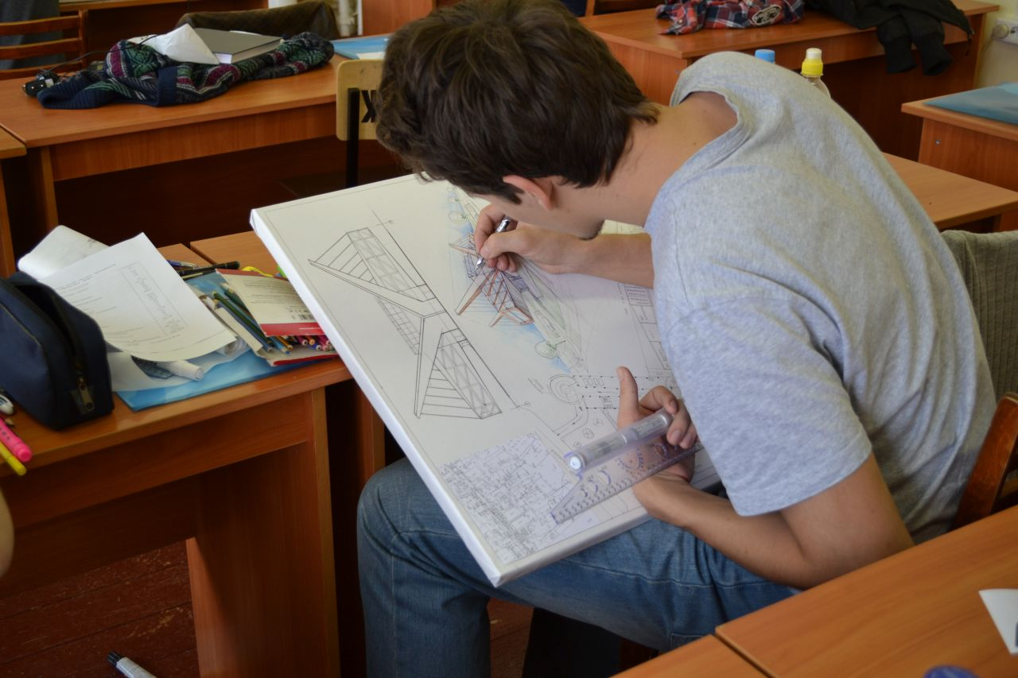
Подготовка специалистов среднего звена по специальности 07.02.01 «Архитектура»
Форма обучения: очная
Квалификация: архитектор
Срок обучения: на базе основного общего образования – 3 года 10 мес.;
среднего общего образования-
2 года 10 мес.
Дополнительные рабочие профессии: чертежник-конструктор.
Область профессиональной деятельности выпускников:
проектирование объектов архитектурной среды,
реставрация и реконструкция зданий, дизайн гражданских и промышленных объектов
планирование и организация процесса архитектурного проектирования.
Белгородский государственный университет им. В.Г. Шухова
Колледж высоких технологий

Slide 6
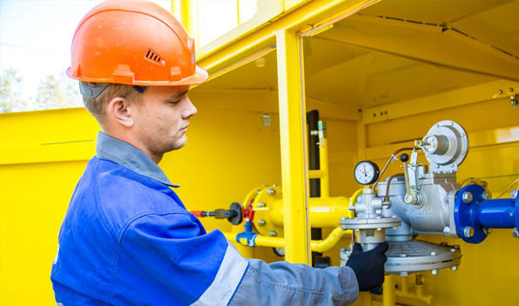
Подготовка специалистов среднего звена по специальности 08.02.08 «Монтаж и эксплуатация оборудования и систем газоснабжения»
Форма обучения: очная
Квалификация: техник
Срок обучения: на базе основного общего образования – 3 года 10 мес.;
среднего общего образования-
2 года 10 мес.
Дополнительные рабочие профессии: слесарь по эксплуатации и ремонту газового оборудования.
Область профессиональной деятельности выпускников:
проектирование систем газораспределения и газопотребления,
организация, проведение и контроль работ по эксплуатации систем газораспределения и газопотребления,
Организация строительного производства на объектах строительства систем газораспределения и газопотребления.
Белгородский государственный университет им. В.Г. Шухова
Колледж высоких технологий

Slide 7
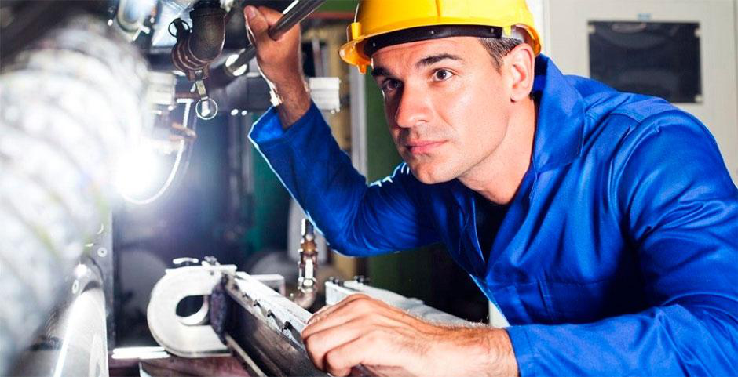
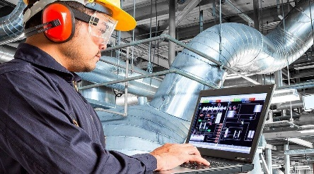
Подготовка специалистов среднего звена специальности 08.02.13 «Монтаж и эксплуатация внутренних сантехнических устройств, кондиционирования воздуха и вентиляции»
Форма обучения: очная
Квалификация: техник
Срок обучения: на базе общего образования – 3 года 10 мес.;
среднего общего образования-
2 года 10 мес.
Дополнительные рабочие
профессии : слесарь по изготовлению деталей и узлов систем вентиляции, кондиционирования воздуха, пневмотранспорта и аспирации.
Область
профессиональной
деятельности
выпускников:
Организация и контроль работ по монтажу, эксплуатации, проектированию систем водоснабжения и водоотведения, отопления, вентиляции и кондиционирования воздуха;
участие в планировании и организации проектных и строительно-монтажных работ.
Белгородский государственный университет им. В.Г. Шухова
Колледж высоких технологий

Slide 8
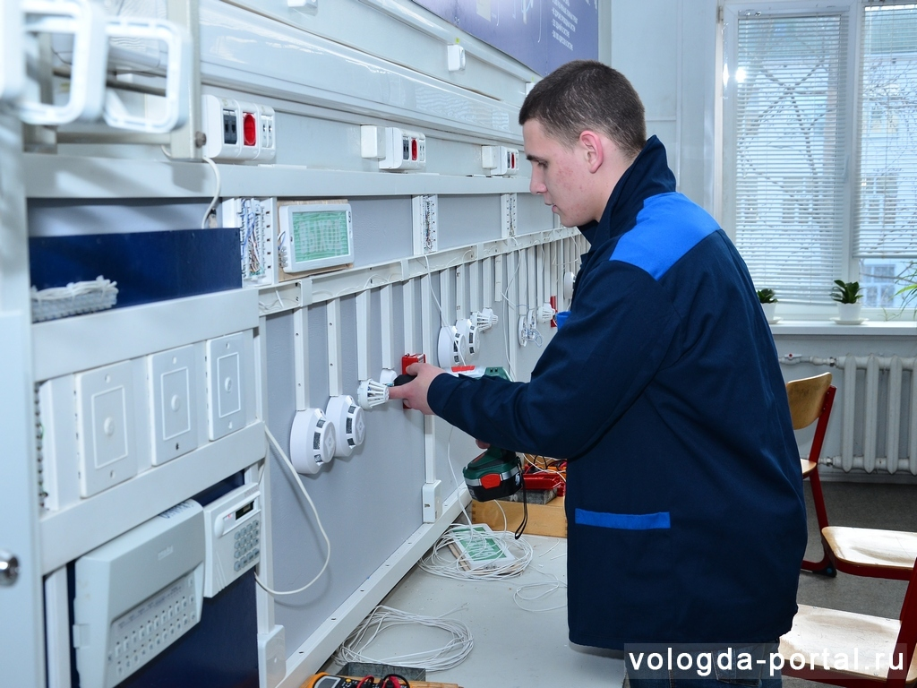
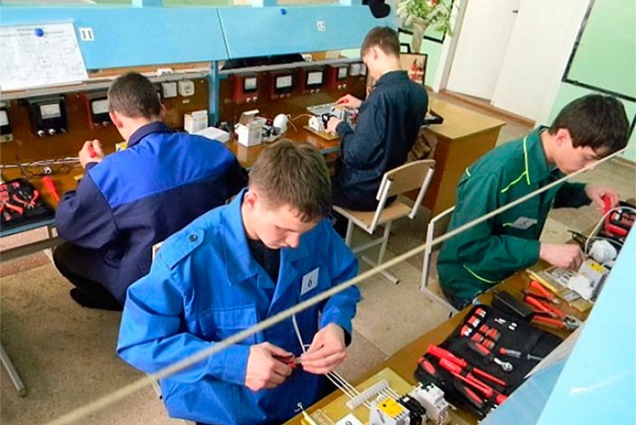
Подготовка специалистов среднего звена специальности 08.02.14 «Эксплуатация и обслуживание многоквартирного дома»
Форма обучения: очная
Квалификация: техник
Срок обучения: на базе общего образования – 3 года 10 мес.;
среднего общего образования-
2 года 10 мес.
Дополнительные рабочие
профессии : электромонтер по ремонту и обслуживанию электрооборудования.
Область
профессиональной
деятельности
выпускников:
организация и проведение работ, обеспечивающих сохранность общего имущества многоквартирного дома
комфортные и безопасные условия проживания граждан многоквартирного дома
эксплуатация, обслуживание и ремонт общего имущества многоквартирного дома
предоставление коммунальных услуг гражданам, проживающим в этом доме.
Белгородский государственный университет им. В.Г. Шухова
Колледж высоких технологий

Slide 9

Подготовка специалистов среднего звена специальности 09.02.07 «Информационные системы и программирование»
Форма обучения: очная
Квалификация: специалист по информационным системам
Срок обучения: на базе общего образования – 3 года 10 мес.;
среднего общего образования-
2 года 10 мес.
Область профессиональной
деятельности выпускников:
Специалисты по информационным системам могут работать системными администраторами, инженерами, специалистами по внутренним и внешним сетям, занимаются налаживанием систем коммуникации и сетей, следят за правильностью их эксплуатации, внедряют новые технологии, устанавливают дополнительное оборудование, разрабатывают программные продукты.
Выпускников ждут в образовательных учреждениях, государственных и муниципальных структурах, СМИ, на производстве, в транспортных и логистических компаниях.
Белгородский государственный университет им. В.Г. Шухова
Колледж высоких технологий

Slide 10

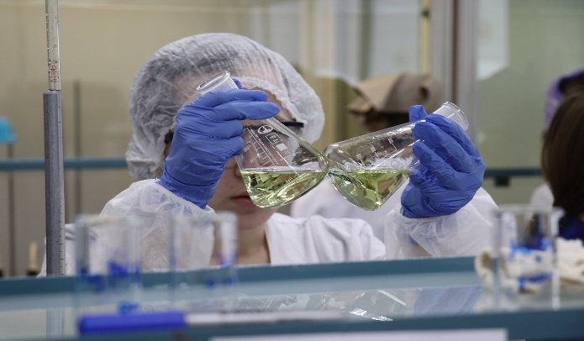
Подготовка специалистов среднего звена специальности 18.02.12 «Технология аналитического контроля химических соединений»
Форма обучения: очная
Квалификация: техник
Срок обучения: на базе общего образования – 3 года 10 мес.;
среднего общего образования-
2 года 10 мес.
Дополнительные рабочие
профессии : лаборант химического анализа.
Область
профессиональной
деятельности
выпускников:
аналитический контроль объектов окружающей среды, сельского хозяйства, пищевой, фармацевтической промышленности, производства полимерных материалов;
анализ исходящего сырья и продукции в строительной, текстильной промышленности.
Белгородский государственный университет им. В.Г. Шухова
Колледж высоких технологий

Slide 11
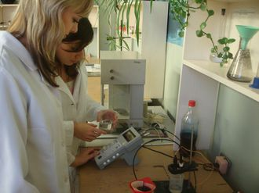
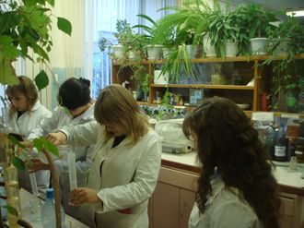
Подготовка специалистов среднего звена специальности 20.02.01 «Экологическая безопасность природных комплексов»
Форма обучения: очная
Квалификация: техник-эколог
Срок обучения: на базе общего образования – 2 года 10 мес.;
среднего общего образования-
1 года 10 мес.
Дополнительные рабочие
профессии : лаборант химического анализа.
Область
профессиональной
деятельности
выпускников:
выполнение работ, связанных с технологическими аспектами охраны окружающей среды и обеспечением экологической безопасности;
в экологических службах системы мониторинга окружающей среды, службах очистных сооружений и водоподготовки,
химико-аналитических лабораториях, в научно-исследовательских и производственных организациях.
Белгородский государственный университет им. В.Г. Шухова
Колледж высоких технологий

Slide 12


Подготовка специалистов среднего звена специальности 38.02.01 «Экономика и бухгалтерский учет (по отраслям)»
Форма обучения: очная
Квалификация: бухгалтер
Срок обучения: на базе общего образования – 2 года 10 мес.;
среднего общего образования-
1 года 10 мес.
Дополнительные рабочие
профессии : кассир.
Область
профессиональной
деятельности
выпускников:
бухгалтерский учет,
финансы и кредит,
международная система ведения бухгалтерского учета,
аудит, налоги и налогообложение
Белгородский государственный университет им. В.Г. Шухова
Колледж высоких технологий

Slide 13
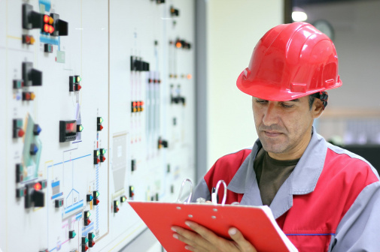
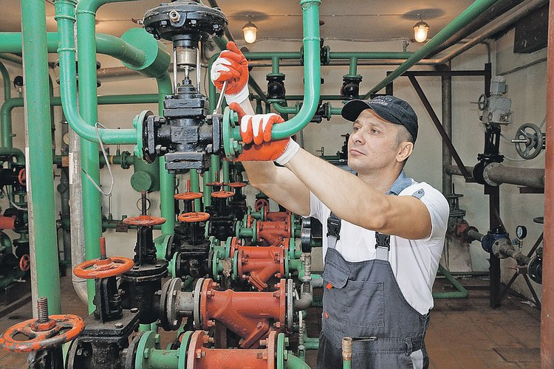
Подготовка квалифицированных рабочих профессии 08.01.29 «Мастер по ремонту и обслуживанию инженерных систем жилищно-коммунального хозяйства»
Форма обучения: очная
Квалификация: слесарь-сантехник, электромонтажник по освещению и осветительным сетям.
Срок обучения: на базе среднего общего образования-10 мес.
Область
профессиональной
деятельности
выпускников:
Эксплуатация и ремонт систем освещения, осветительных сетей зданий;
Эксплуатация, обслуживание и ремонт санитарно-технических систем центрального отопления, водоснабжения, канализации и водостоков.
Белгородский государственный университет им. В.Г. Шухова
Колледж высоких технологий

Slide 14
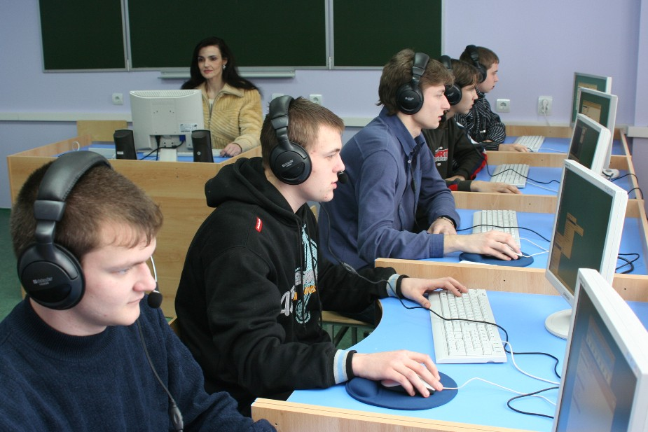
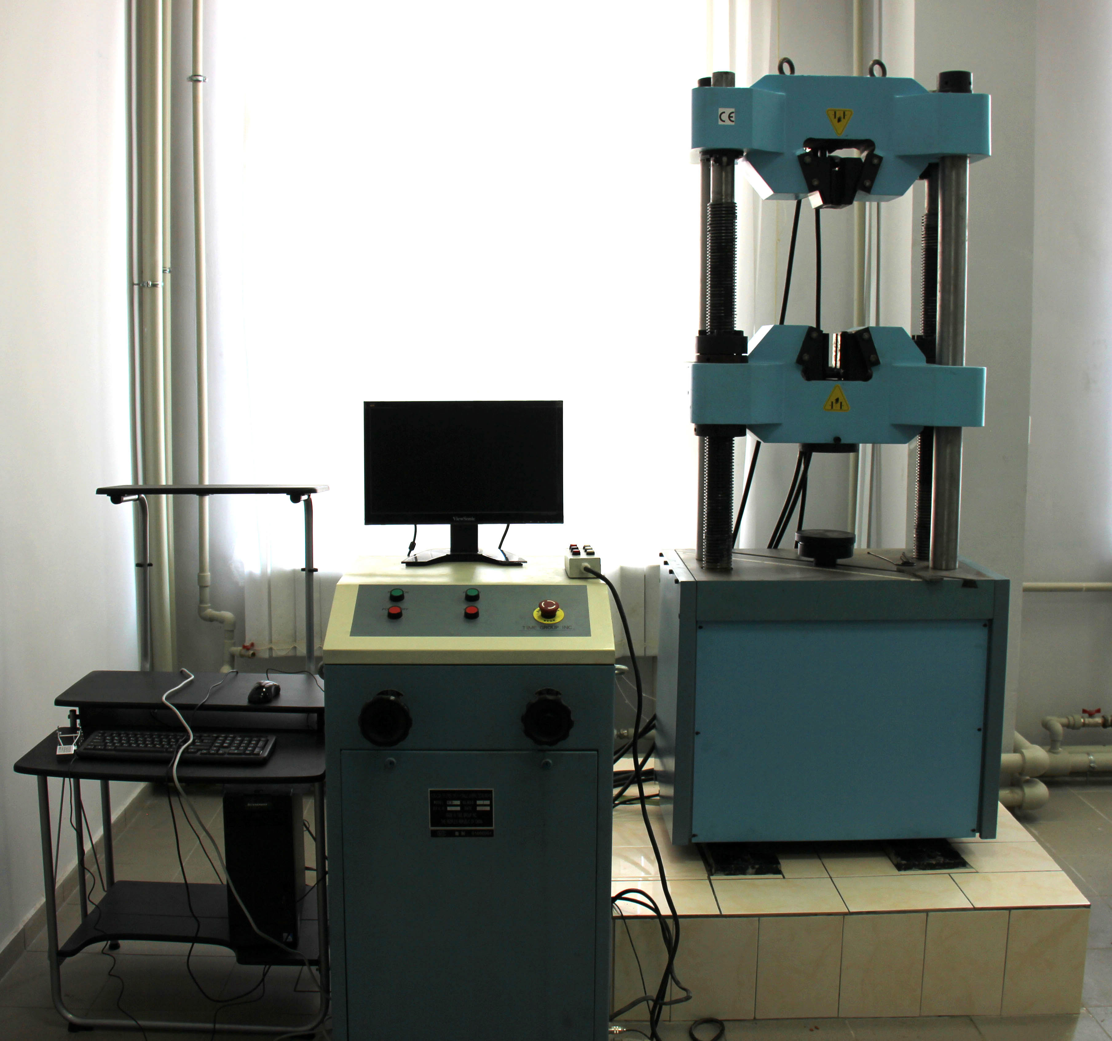
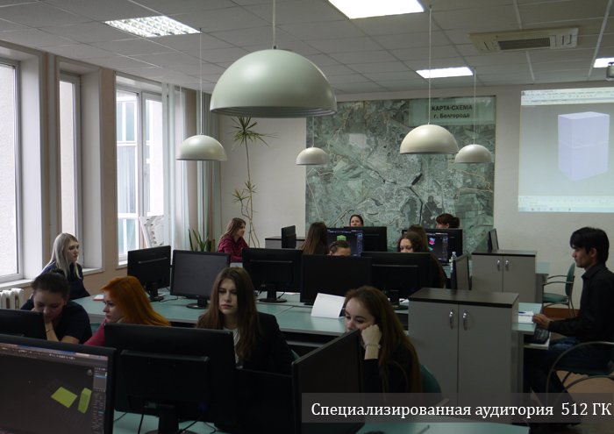
Современные технологии обучения
В обучении студентов используется современное высокотехнологичное оборудование:
компьютерные классы;
мультимедийные комплексы;
материально-техническая база, обеспечивающая проведение всех видов лабораторных и практических занятий;
соответствующая образовательная среда в зависимости от специфики вида деятельности (лаборатории, мастерские, полигоны и опытные участки )
Белгородский государственный университет им. В.Г. Шухова
Колледж высоких технологий

Slide 15

Будущая карьера выпускника
Подготовка специалистов и в колледже высоких технологий ориентирована на практическое применение научных знаний во многих сферах современной жизни.
Предприятия и организации Белгородской области — потенциальные заказчики специалистов: ООО«Белгородоблпроект»;«Управление архитектуры и градостроительства Белгородской области»;
«Жилищно-коммунальное хозяйство»; «Машиностроение, энергетика и химическая промышленность»; «Строительство»; «Транспорт» и др.
С целью содействия занятости выпускников при БГТУ им. В.Г. Шухова создан центр профессиональной адаптации и трудоустройства специалистов.
Белгородский государственный университет им. В.Г. Шухова
Колледж высоких технологий

Slide 16
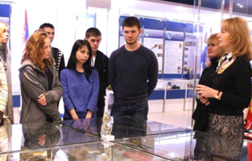
Внеучебная деятельность
В музейно-выставочном комплексе регулярно проводятся различные экскурсии, научные конференции, «круглые столы», музейные гостиные, военно-патриотические чтения, лекции, посвященные Дням воинской славы России, памятные встречи, посвященные юбилеям выдающихся российских и зарубежных ученых.
Культурно-массовая работа Студенческого Дворца культуры помогает молодым людям адаптироваться в современном обществе, реализовать свои таланты
и возможности, сформировать у молодежи активную жизненную позицию и готовность к участию в общественно-политической жизни страны и гражданского общества.
Белгородский государственный университет им. В.Г. Шухова
Колледж высоких технологий

Slide 17
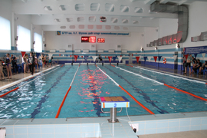
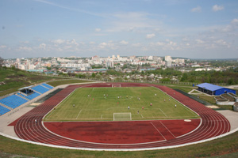
Спортивный комплекс
В БГТУ им. В.Г. Шухова работает программа по оздоровлению и пропаганде здорового образа жизни. Проводятся Всероссийские спортивные турниры, Чемпионаты, Спартакиады, Фестиваль студенческого спорта, Фестиваль ГТО и т.д.
Материально-техническая база спортивного комплекса: стадион, 3 игровых зала, спортивные площадки, теннисный корт, зал атлетической подготовки, стрелковый тир, «силовой городок», каток, бассейн, восстановительный центр.
Белгородский государственный университет им. В.Г. Шухова
Колледж высоких технологий

Slide 18
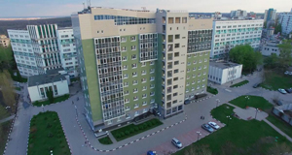
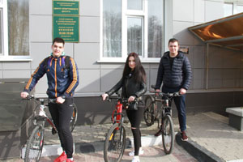
Студенческий жилищный комплекс
Студенческий жилищный комплекс представлен 5-ю общежитиями. В общежитиях созданы все условия для жизни, учебы и отдыха. Есть помещения для организации учебного процесса, медицинского обслуживания, спортивных занятий и культурных программ, библиотека.
В каждом общежитии имеются столовая или кафе. На территории кампуса работают комбинат питания, мастерские по ремонту одежды и обуви, прачечная.
Белгородский государственный университет им. В.Г. Шухова
Колледж высоких технологий

Slide 19
Перспективы
Интегрирование образовательных программ
СПО – ВО - бакалавриат.
Обеспечение опережающей подготовки квалифицированных кадров по наиболее востребованным и перспективным высокотехнологичным специальностям СПО для региона.
Повышение качества образования за счёт внедрения новых образовательных технологий
Белгородский государственный университет им. В.Г. Шухова
Колледж высоких технологий

Slide 20
Контакты:
308012, г. Белгород, ул. Костюкова, 46
к. 724-А ГУК
http: //www.bstu.ru;
e-mail: kvt@bstu.ru;
тел. (4722) 30-99-11
(4722) 30-99-34
Белгородский государственный университет им. В.Г. Шухова
Колледж высоких технологий

